Slide 1

SECRETARIA DE ASSUNTOS JURÍDICOS

Slide 2


PRECATÓRIOS
Emenda Constitucional nº 136/2025, de 09 de setembro de 2025
§23, do art. 100 da CF – Pagamento de precatórios de forma escalona de acordo com a RCL da entidade devedora, apurada no exercício anterior.

Slide 3
PRECATÓRIOS 2026
R$ 7.613.095,39

Slide 4

RPV - Requisição de Pequeno Valor
Prazo de pagamento - 60 dias
R$ 338.900,19

Slide 5
OFÍCIOS
67
Ministério Público
Min. Público Federal
Tribunais de Justiça
Trib. De Contas/SP
Min. Público do Trabalho
Delegacia

Slide 6
PROCON - SP
Responsável: Maria Cristina Pauly de Andrade
Endereço: Rua Itapiru, nº 983 (Atende Fácil) – Bela Vista, Salto/SP
E-mail: procon@salto.sp.gov.br (somente para dúvidas)
Atendimento: de segunda à quinta-feira, das 8h às 17h e às sextas-feiras, das 09h30 às 17h
PROCON DIGITAL - https://www.procon.sp.gov.br/procon-sp-digital/

Slide 7
ATENDIMENTOS PROCON 2026
  564
  Atendimentos CIP – Carta de Informações Preliminares – 512
  Abertura direta de Reclamação – 38
  Consultas - 14

Slide 8
DEMANDAS PROCON 2026
PRINCIPAIS RECLAMAÇÕES
Instituições bancárias;
Telefonia;
Varejo em geral;
Curiosidade: 07 - convênio médico e/ou odontológico

Slide 9
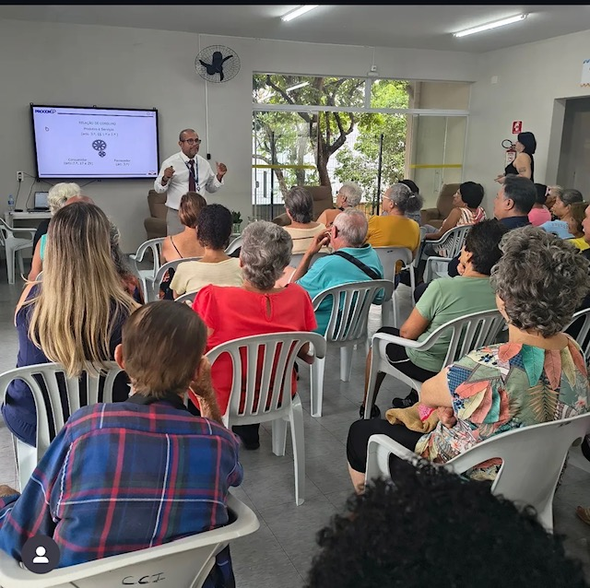
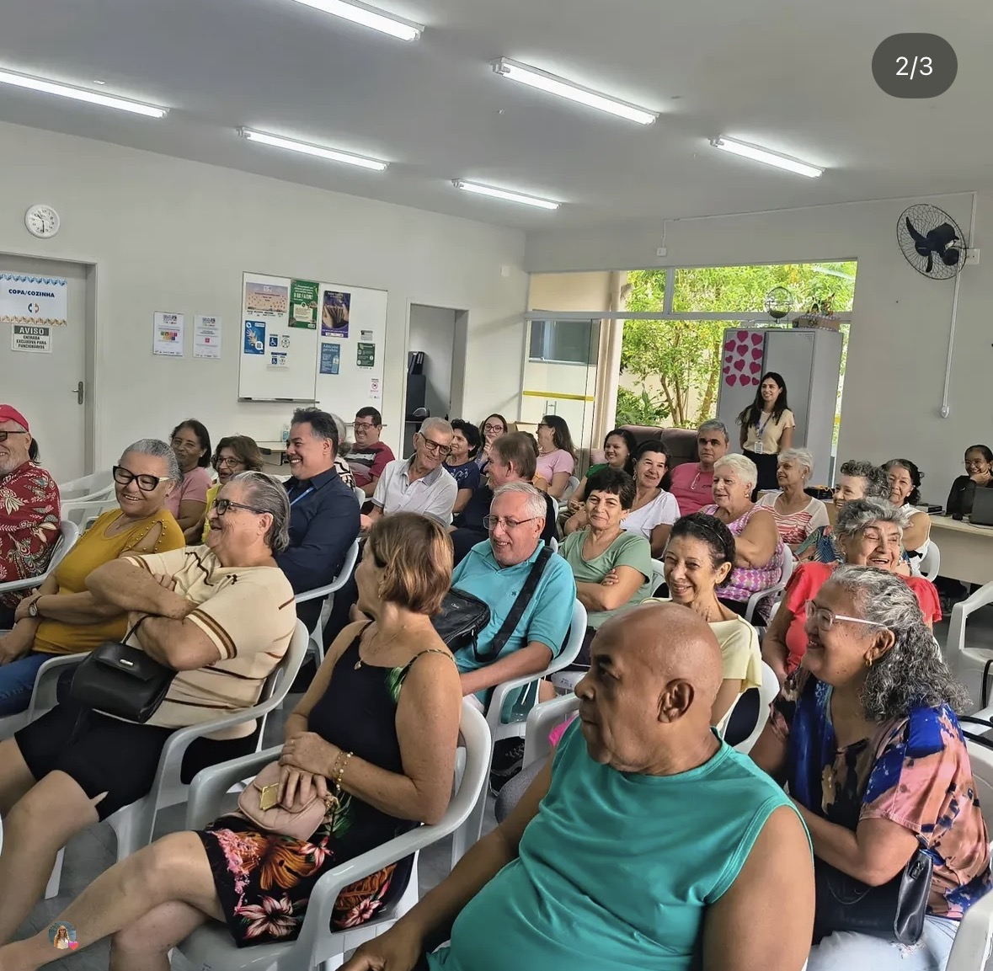
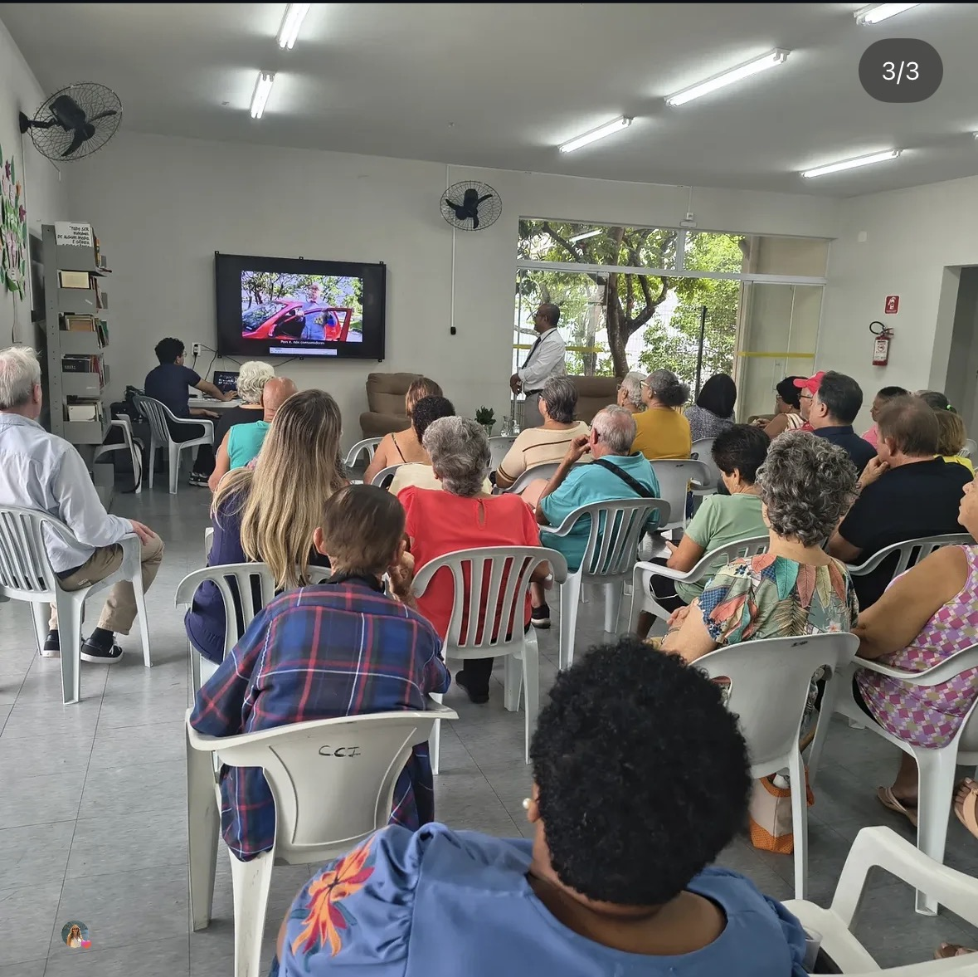
BATE PAPO – PROCON e AÇÃO SOCIAL - IDOSOS
Palestra 10 de abril de 2026
CCI – Centro de Convivência da Pessoa Idosos
Palestrante – Sérgio José dos Reis – Representante Procon Sorocaba/SP.
Empréstimos consignados; prevenção de golpes e fraudes;
Direitos do consumidor;
Esclarecimento de dúvidas;

Slide 10
Obrigada!
Pamela Guedes de Lima
Secretária de Assuntos Jurídicos - SAJ

